Slide 1
건물 외관 검사 연구
T - in Robotics
서승훈
Copyright © by ARTCOM PT All rights reserved.

Slide 2
목차
  현재 진행상황
  2. 건물외관검사 로봇 모델 구상안
  3. 향후 계획

Slide 3
진행상황
로봇의 Base to Tcp를 가지고, 실제 Calibration을 수행해서, 결과값과 실제값의 오차를 확인하여, 교정실험을 해보지 않으면, 의미가 없음
112호에 있는 거치대를 옮겨와, UR을 세팅할 예정

Slide 4
Objective
* 사람을 대신하여, 건물의 외관부분의 균열을 검사
검사 후에, 실리콘 등의 작업으로, 균열을 보수하는 작업

Slide 5
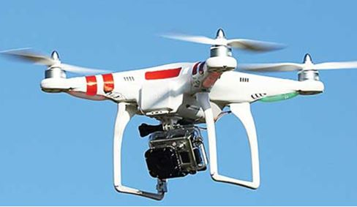
중간급, 하이엔드급, 전문가급 촬영 드론 (30만원 ~ 500만원)
카메라 가격(50만원 ~ 2000만원)
전문가급 드론의 경우, 최대 2kg까지 적재 가능, 보수작업은 어려울것으로 예상
Drone
Drone
비행시간 : 25분 ~ 50분
충전시간 : 60분 ~ 180분
비행범위 : 600m ~ 8km

Slide 6
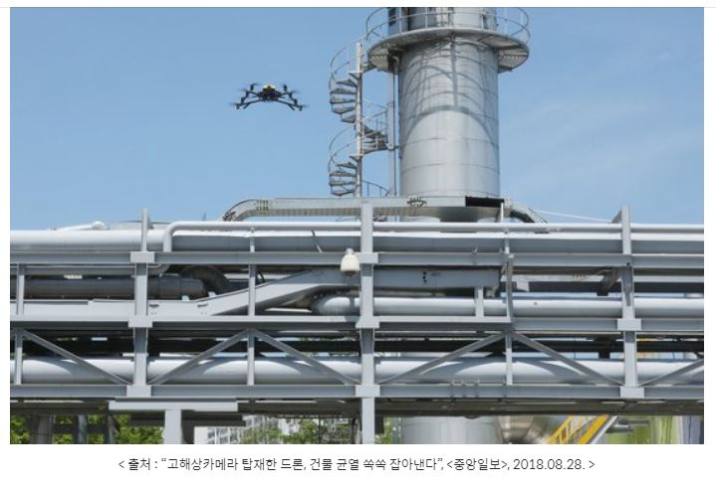
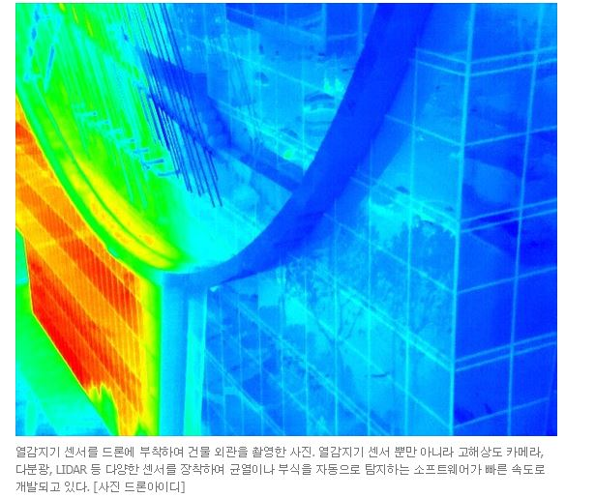
Drone
열감지기, 고해상도, 다분광, LIDAR등 다양한 센서를 장착하여, 균열이나 부식을 자동으로 탐지
센서를 이용한 콘크리트, 철골구조물의 부식이나 균열의 크기와 상태의 계량화와 AI를 통한 연구
가 진행중

Slide 7
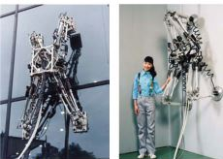
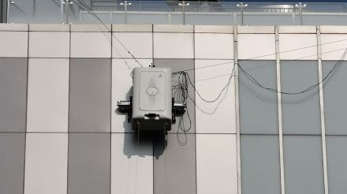

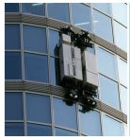
Climbing
Tokyo - ninja
Inxingzhuneung - zhuzuren
Ratio Forem – TITO 500

Slide 8
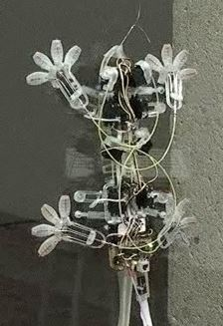
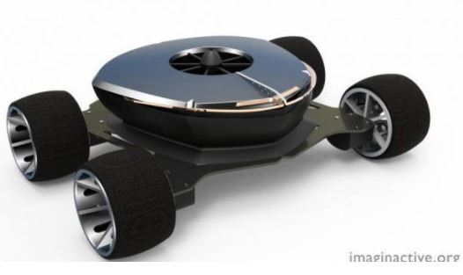
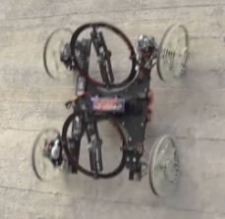
Climbing
MIT - Sticky
Lunatic Koncepts - Bubble
Disney - Spider car
특정 구조물 없이, 벽을 타고 가도록 설계

Slide 9
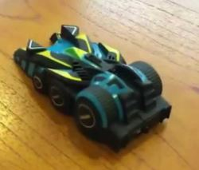
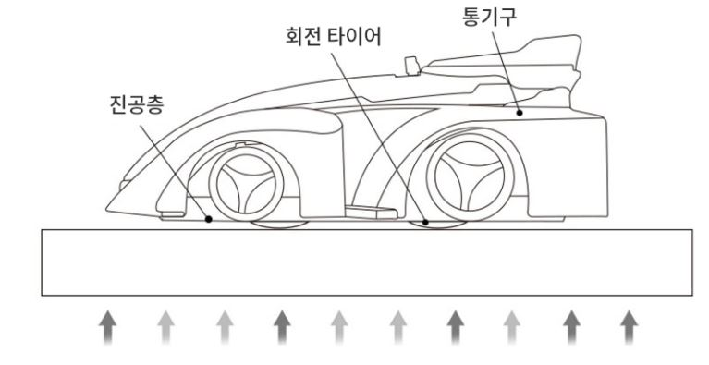
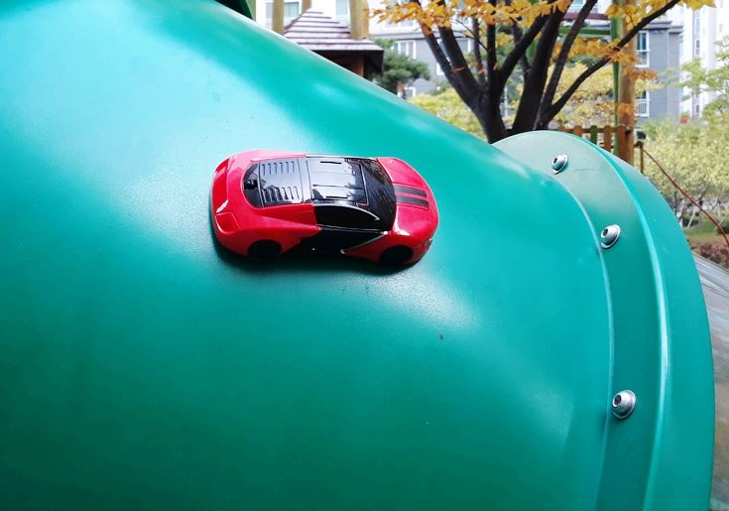
Climbing
가격이 싸다. (20000원 ~ 40000원)
충전시간이 60분으로 드론에 비해, 짧은 편이다.
조종범위 개선

Slide 10
Spider Car

Slide 11
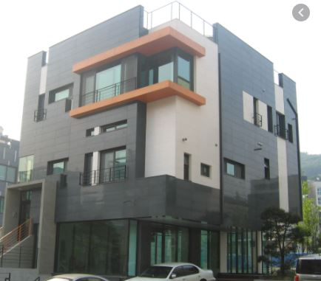
Problem
드론의 검사제한 영역
등반형 모바일 로봇의 주행제한 영역

Slide 12
Plan
UR의 Base to TCP 값을 받아오도록, 제작한 GUI 툴을 수정
2. 받아온 값으로, 연산을 한 후, 나온 결과값을 다시, 로봇에게 넘겨주는 작업 진행
3. 로봇이 받은 값으로 Calibration 시킨 후 동작 후 결과를 확인 및 보완
4. 제작한 Calibration UI프로그램 오류 수정
- 아무런 입력도 받지 못하거나, 수 이외의 값이 들어올 때, Send 버튼을 누를 때 생기는
오류
- Camera가 활성화 된 상태에서 Camera를 누를 때 생기는 오류

